Slide 1

おんがくとプログラミング
IchigoJam x MIDI
このプレゼンテーションはオープンデータです
改変も販売もOKです 自由にご活用ください
http://ichigojam.net/

Slide 2
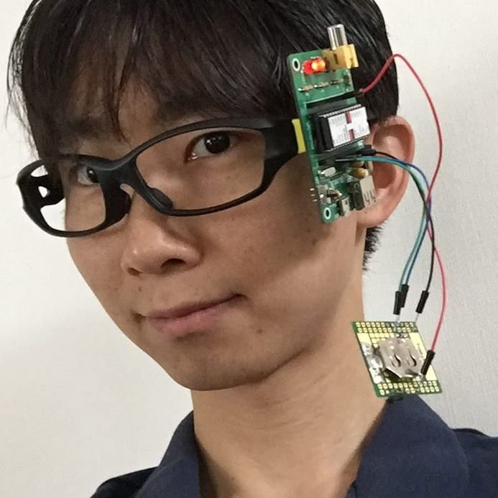

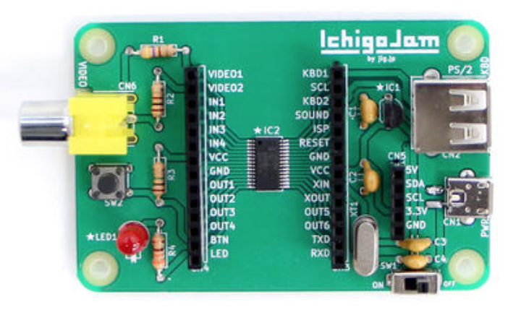

福野 泰介
福井高専卒業
IchigoJam産みの親
オープンデータ伝道師
スマホアプリの会社
株式会社 jig.jp 創業者＆会長
福井高専未来戦略アドバイザー
プログラミングのきっかけを！
2014.4.1 IchigoJam 発表

Slide 3
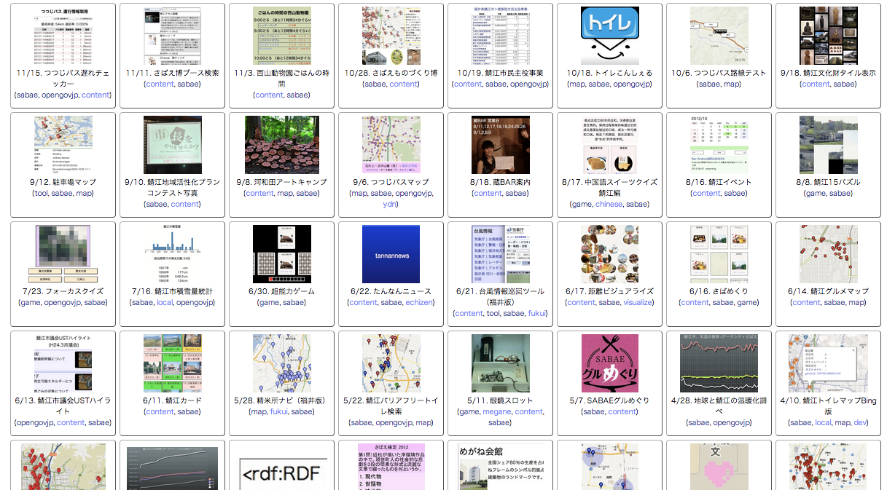

Slide 4

すべてのこどもたちに
プログラミングを
http://pcn.club/

Slide 5
おねだんイチゴー（1,500円〜）
プログラミングでジャムセッション！
こどもパソコン IchigoJam
イチゴジャム

Slide 6

音楽 x プログラミング

Slide 7
パソコンのごせんぞさま
FACOM128B Fujitsu@ぬまづ

Slide 8
おとをならそう
ピッ
BEEP

Slide 9

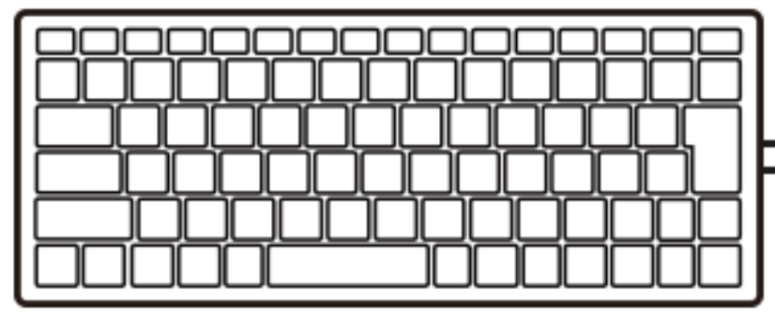
BEEP
OK
1
カーソル「上」２回

Slide 10
BEEP
OK
1
エンターでもういちど！

Slide 11
おとをならそう
すうじかえてみよう
BEEP5

Slide 12
おとをならそう
すうじかえてみよう
BEEP5,30

Slide 13
10 BEEP5:WAIT10
20 GOTO10
F5

Slide 14
リスト（プログラムみせて）
おぼえてるよ
LIST
F4

Slide 15
15 BEEP20:WAIT10
F5

Slide 16
RENUM
F4

Slide 17
リスト（プログラムみせて）
おぼえてるよ
LIST
F4

Slide 18
MIDI
MIDI端子
MIDIケーブル

Slide 19
MIDI IN：IchigoJamから楽器
MIDI OUT : 楽器からIchigoJam

Slide 20
エレクトーン
YAMAHA

Slide 21
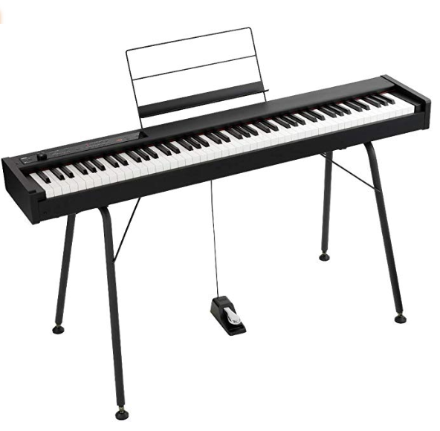
電子ピアノ
KORG

Slide 22
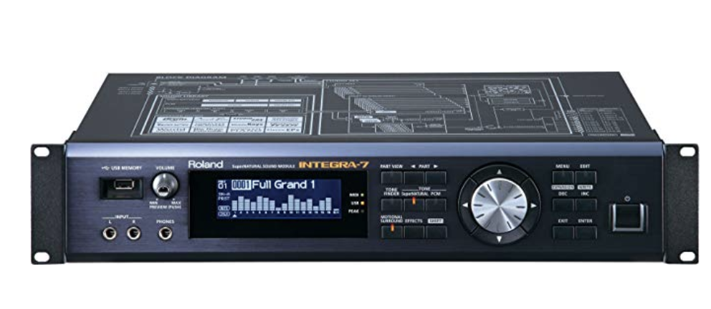
MIDIおんげん
Roland

Slide 23
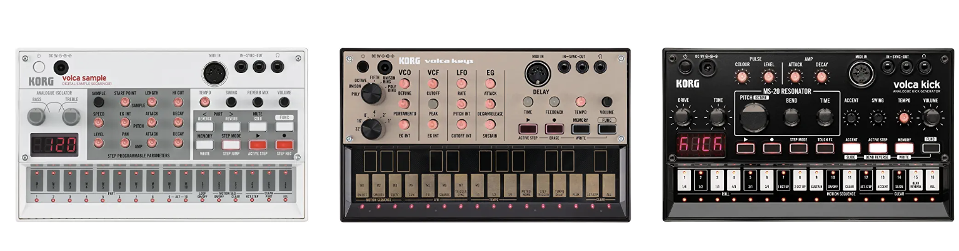
MIDIおんげん
Volcaシリーズ by KORG

Slide 24
MIDIおんげん
MIDI野郎 by 木下研究所 (音源ICはSAM2695、格安音源)

Slide 25
PCをMIDIとして使う

Slide 26
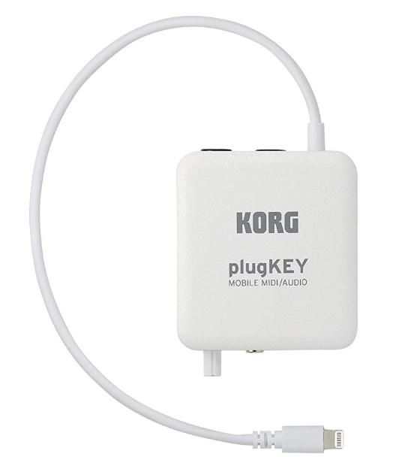
スマホをMIDIとして使う
KORG

Slide 27
MIDI-IchigoJam
IchigoJam用
MIDIインターフェイス基板キット
500円 on 秋月電子通商
MIDIケーブルは300円〜 on Amazon

Slide 28
MIDI、中身はシリアル通信
31,250bps
楽器を鳴らしたい時
IchigoJam TXD → MIDI IN
楽器として鳴らしたい時
IchigoJam RXD ← MIDI OUT

Slide 29
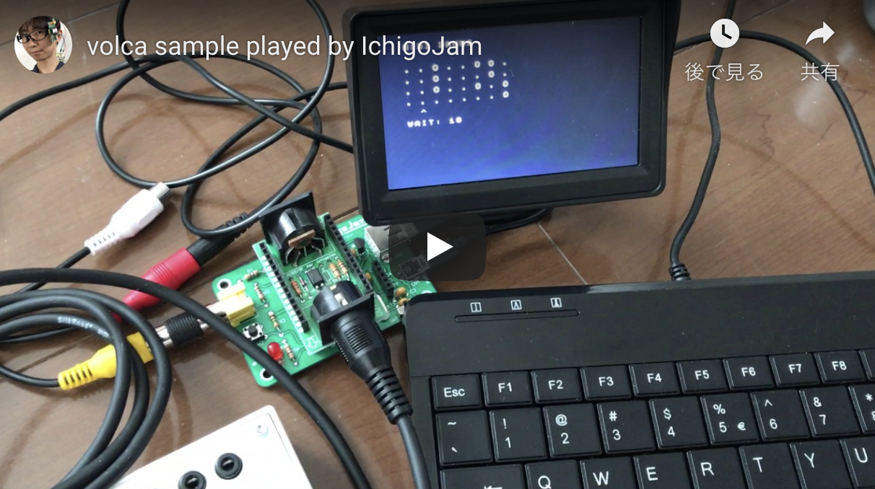
https://fukuno.jig.jp/1786

Slide 30
がっきをつなごう
BPS31250
?CHR$(#90,60,60);
楽器の
MIDI INへ

Slide 31
おかしくなったら？
MIDI音源、再起動！
・・・面倒なので
UART1
UART0
シリアル送信ON
シリアル送信OFF

Slide 32
10 T=60:W=30:GSB@M
20 T=62:W=30:GSB@M
30 GOTO 10
100 @M:BPS31250:V=60
110 UART1:?CHR$(#90,T,V);
120 WAIT W:?CHR$(#90,T,0);
130 UART0:RTN
25 IF BTN() END
F5

Slide 33
音階番号
ド#
レ#
ファ#
ソ#
ラ#
61 63 66 68 70
60 62 64 65 67 69 71 72
ド
レ
ミ
ファ
ソ
ラ
シ
ド
20 LET[0],60,62,64,64,60,62,64,64
30 FOR I=0 TO 7:T=[I]:GSB@M:NEXT
40 END

Slide 34
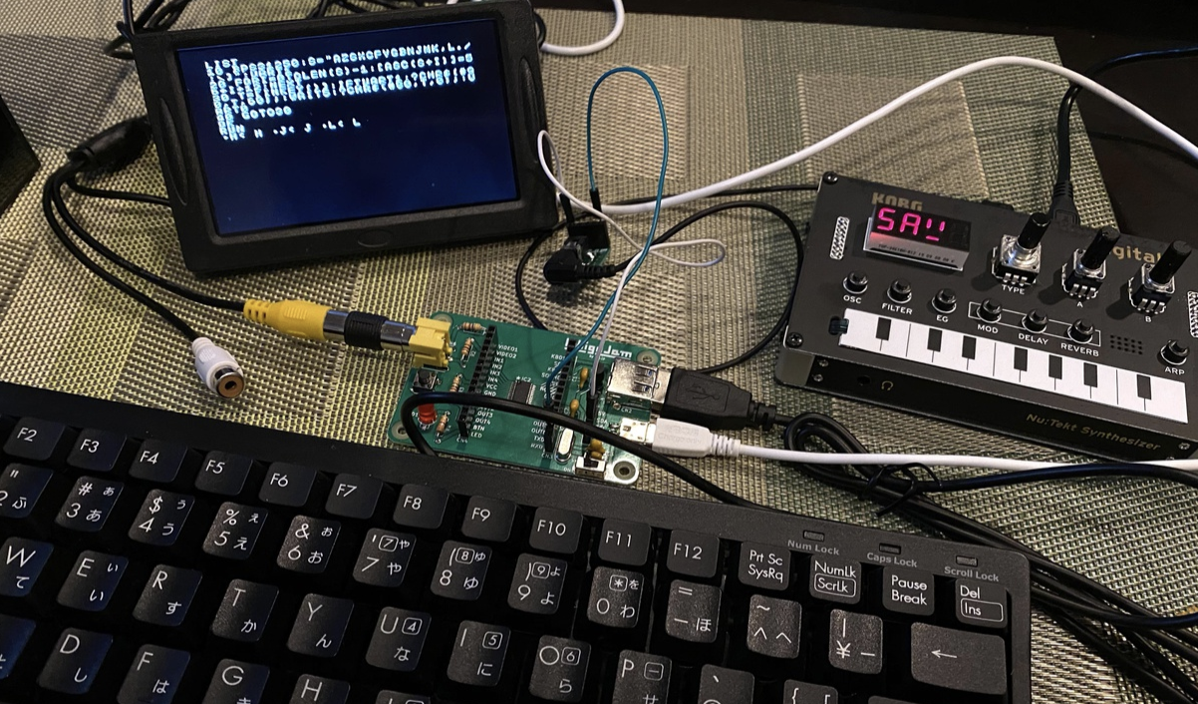
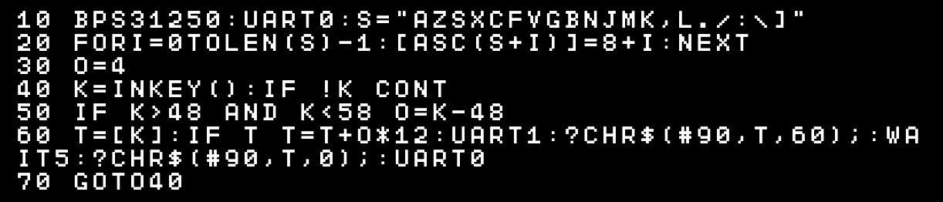
キーボードを鍵盤に！
キーボードの「C」を「ド」とした、半音階対応のMIDIキーボード。
1から9キーでオクターブの変更にも対応！
https://fukuno.jig.jp/2688

Slide 35
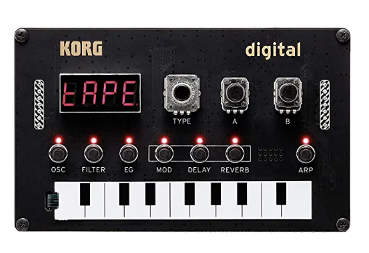
MIDIおんげん（とくしゅ）
*端子が特殊、接続法 https://fukuno.jig.jp/2687
NTS-1 by KORG

Slide 36
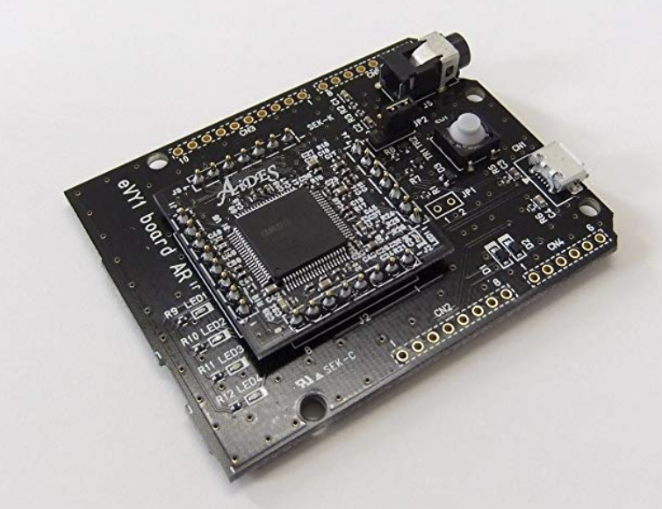
MIDIおんげん（シリアル）
*接続法はこちら
https://fukuno.jig.jp/1311
アイデステクノロジ (音源ICはYAMAHA製)

Slide 37
まとめ

Slide 38
音楽プログラミングも
じぶんでつくれる！

Slide 39

https://ichigojam.net/IchigoJam.html
たった100コ

Slide 40
IchigoJam はじめのいっぽ
LEDをてんめつさせよう
（くうはく＝スペースキー、まんなかのながいキー）
LEDをひからせよう
エンター
1 LED1:WAIT10
2 LED0:WAIT10
3 GOTO1
RUN
LED1
LED1、と、おして「enter」キー
LEDをけそう
LED0
ぎょうのおわりで、エンターキー
ひだりうえのESC（エスケープ）キーでストップ
RUNのかわりに、F5キーでもOK！
コンピューターに「まて = WAIT（ウェイト）」
WAIT180
プログラムをかいぞうしよう
LIST
リスト、F4キーでもOK！
WAIT180で3びょうまつ。WAIT60だと？
はやくてんめつさせるにはどこをかえるといい？
かえたら、かえたぎょうで、エンターキー
WAIT60
:
LEDを1びょうひからせる（ コロンでつなぐ）
つくったプログラムを、ほぞんしよう（0〜3の4つ）
LED1:WAIT60:LED0
SAVE0
セーブ、F3キー、0でもOK！
カーソルキーのうえキーを２かいおす
みぎキーを10かいおして、0のばしょまでうごかす
BackSpace（バックスペース）キーで6をけす 18とうち、さいごにエンターキー
スイッチをきっても、もとどおり
LOAD0
ロード、F2キー、0でもOK！
つぎのプログラムをはじめるまえに
LED1:WAIT180:LED0
NEW
ニュー
https://ichigojam.net/

Slide 41

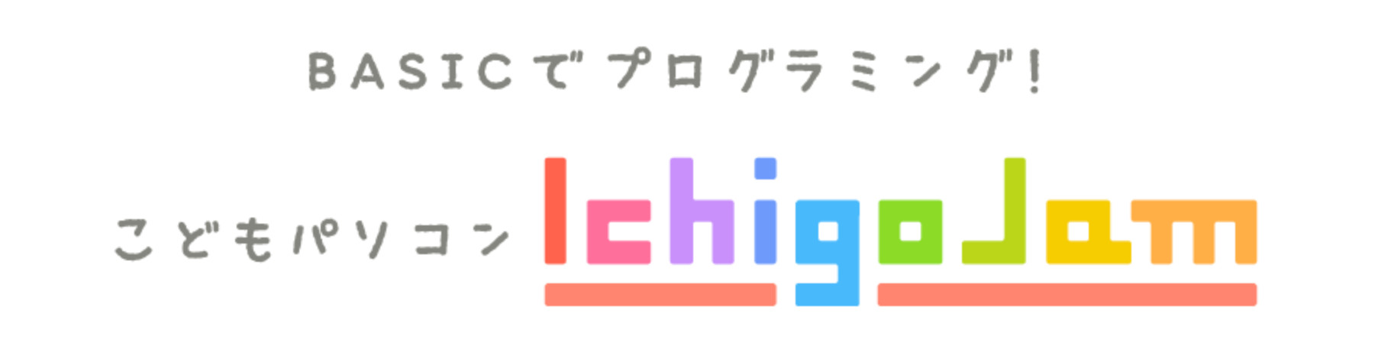
IchigoJam ミニゲームズ
たしざんめいじんゲーム
（かずをうちこんでエンターでこたえる）
キーのうえにあるもじはシフトキーをおしながらおす
10 N=0:CLT
20 A=RND(10)
30 B=RND(10)
40 ?A;”+”;B;”=“;:INPUT C
50 IF C!=A+B ?”NG!”:END
60 N=N+1:IF N<10 GOTO20
70 ?TICK()/60
+
=
ほ
shift
-
=
はんのうそくどゲーム
（LEDひかったらすぐ、スペースキー）
やきゅうゲーム（タイミングよくキーをおす）
10 Y=0
20 CLS
30 LC 4,15:?”%”
40 LC 5,Y:?”O”
50 IF INKEY() GOTO90
60 Y=Y+1
70 WAIT 6
80 GOTO20
90 IF Y=15 ?”HIT!”
10 LED0
20 WAIT RND(180)+60
30 LED1:CLT
40 IF BTN(32)=0 CONT
50 ?TICK()
もぐらたたきゲーム（でたかずをすばやく10かいおせ）
10 N=0:CLT
20 A=RND(9)+1
30 CLS:LC A*3,10:?A
40 IF INKEY()!=A+48 CONT
50 N=N+1:IF N<10 GOTO20
60 ?TICK()/60
スクリーンジャック（キーをいろいろおすと？）
10 CLS:C=1
20 LC RND(32),RND(22)
30 ?CHR$(C)
40 K=INKEY():IF K C=K
50 GOTO20
こうそくタイピングゲーム
（AからZまですばやくおせ）
10 N=65:CLT
20 ?CHR$(N);
30 IF INKEY()!=N CONT
40 N=N+1:IF N<91 GOTO20
50 ?:?TICK()/60
https://ichigojam.net/

Slide 42
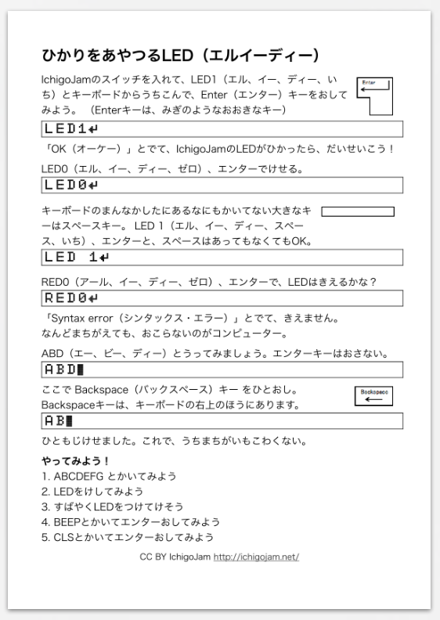
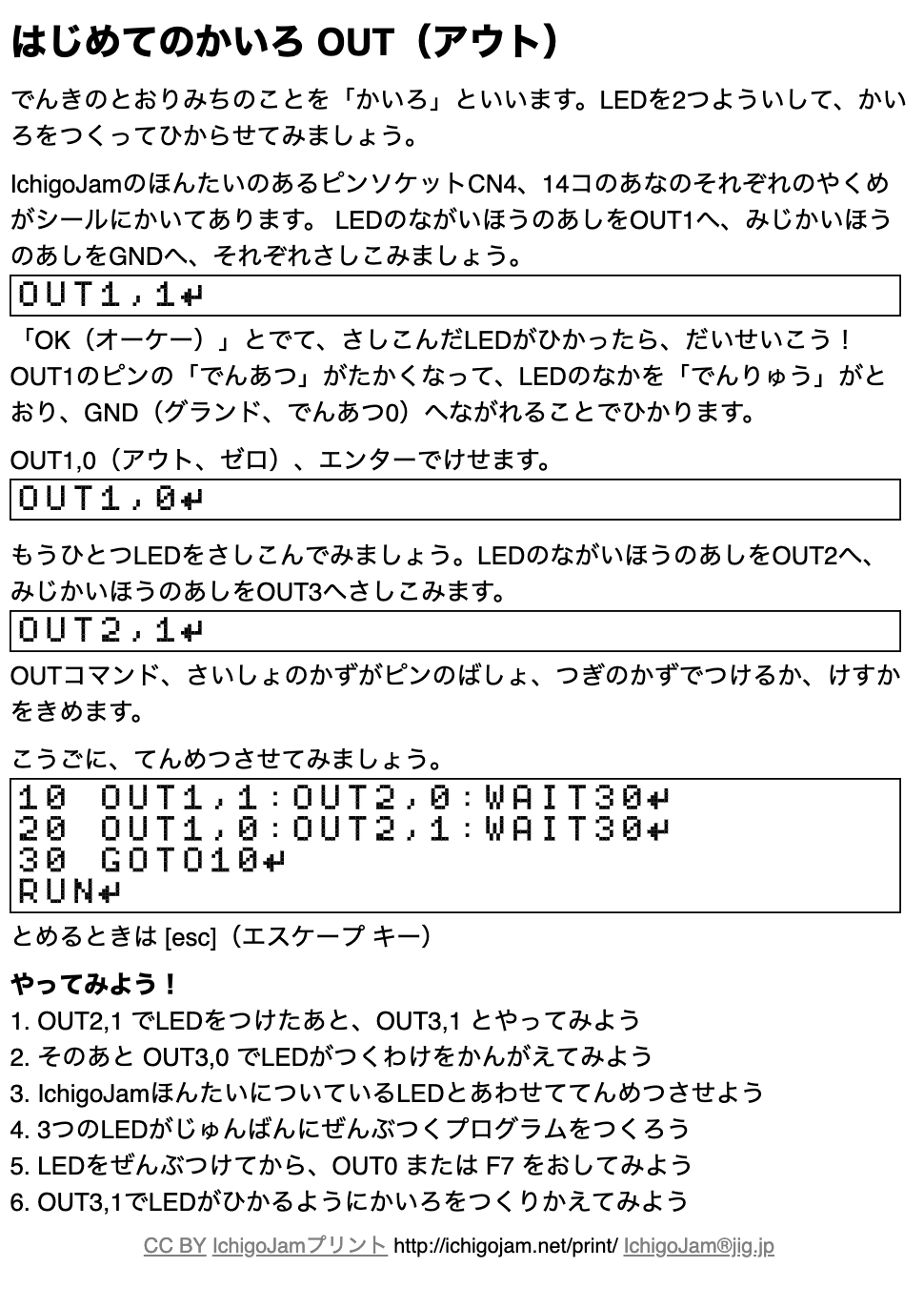
IchigoJamプリント
A5印刷対応ネット教材
https://ichigojam.net/print/
まなびかたを
まなぼう

Slide 43
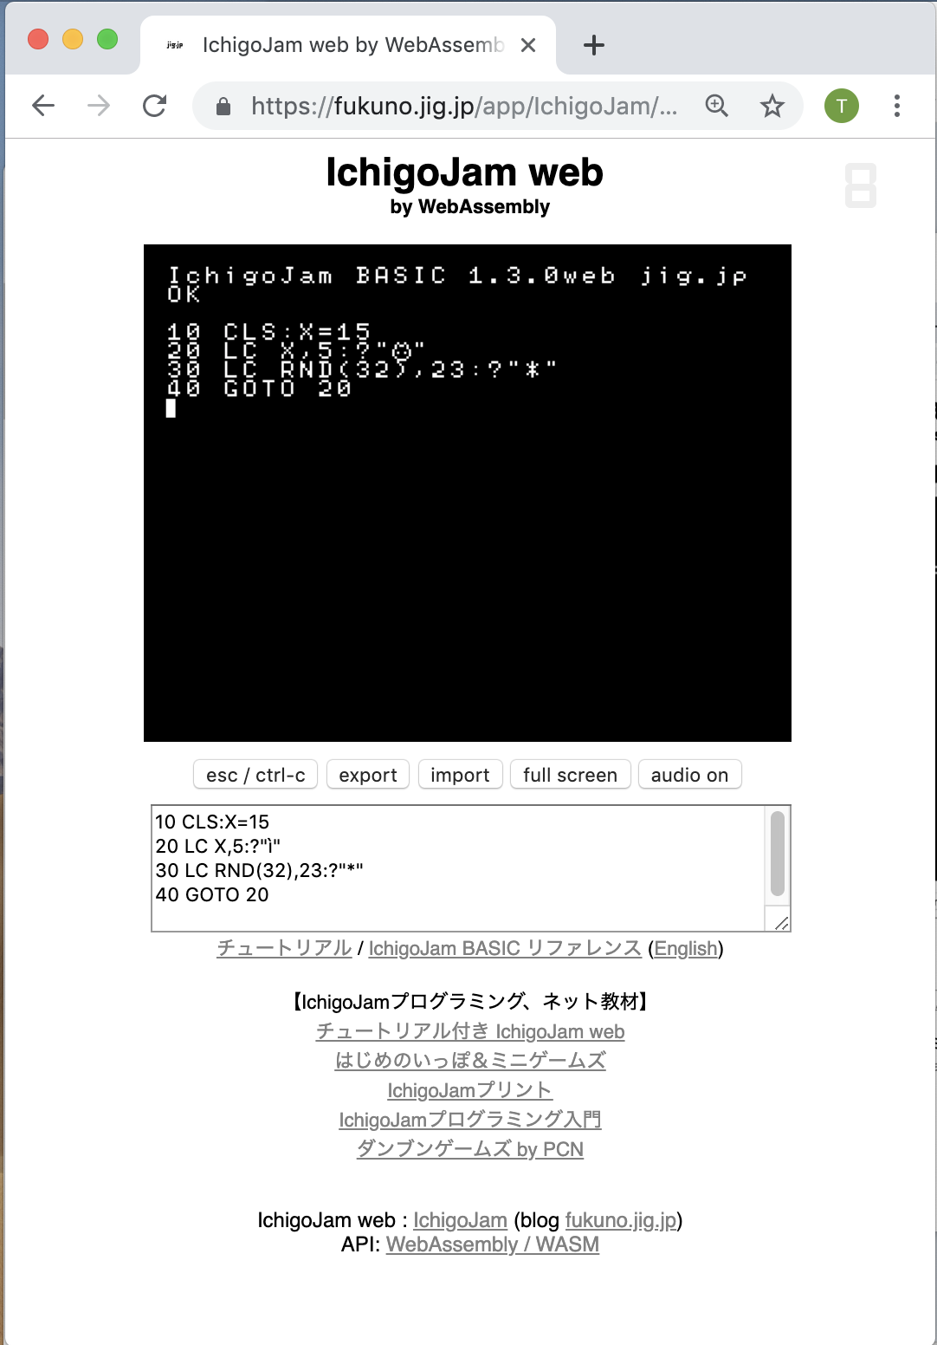
IchigoJam web
おうちのパソコンでもうごく
IchigoJam
https://fukuno.jig.jp/app/IchigoJam/
ウデマエ
ひろうしよう

Slide 44
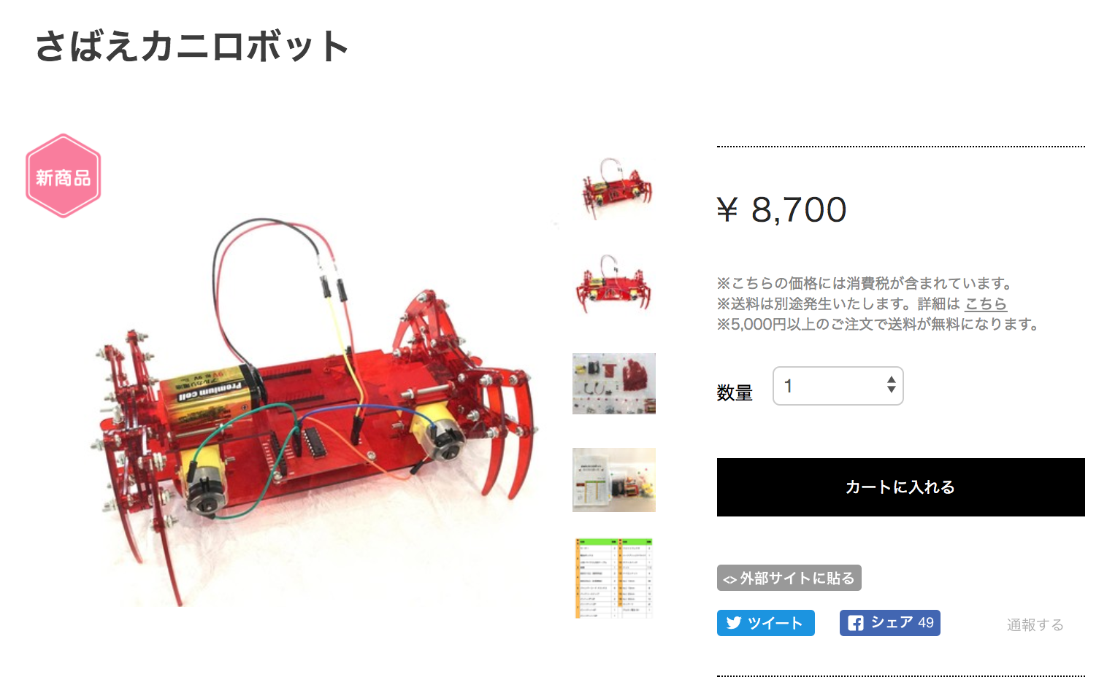

鯖江で誕生!? 子供起業家
メカ担当：MASAHARU（中2）
基板担当：MISAKI（高２）
Hana道場から子供開発プロダクトの初製品化！

Slide 45
BASICで基礎を学んで
Pythonなどへステップアップ！
IchigoJam BASIC | Python
?”Hello!” | print(“Hello!”)
IF A=3:?”YAH!” | if a == 3: print(“YAH!”)

Slide 46
大人も子供も
みんなでまなべる
鯖江「Hana道場」

Slide 47

第10回 小中学生
PCNこどもプロコン
2019-2020
副賞 ノートPC！
http://pcn.club/contest/
後援：総務省、文科省、経産省、IT総合室
高専機構、未来の学びコンソーシアム

Slide 48
こどもの発想力
お母さんのスマホ使いすぎを防止するマシーン！

Slide 49
ほしいものは
つくろう！

Slide 50

IchigoJamにひつようなもの
1. サンワサプライ 有線USBキーボード
SKB-L1UBK Amazonにて676円
ご家庭のテレビ
https://www.amazon.co.jp/dp/B005LL9J9G/
2. USB ACアダプター
DAISOにて324円
4. コンポジットケーブル
黄赤白、いずれか1本でOK
DAISOにて108円
3. microUSBケーブル
DAISO/Seriaにて108円

Slide 51
毎日なにか創るブログ
http://fukuno.jig.jp/

